Slide 1
Apprentissage de la programmation
Séance 7 – Impacts environnementaux du numérique
Michel Blancard p7@michelblancard.fr
Lien racine : https://bit.ly/2DmV7fe

Slide 2
Quels impacts
1. Déplétion de ressources non renouvelables
2. Toxicité
3. Impact sur le réchauffement climatique

Slide 3
1. Ressources non renouvelables

Slide 4
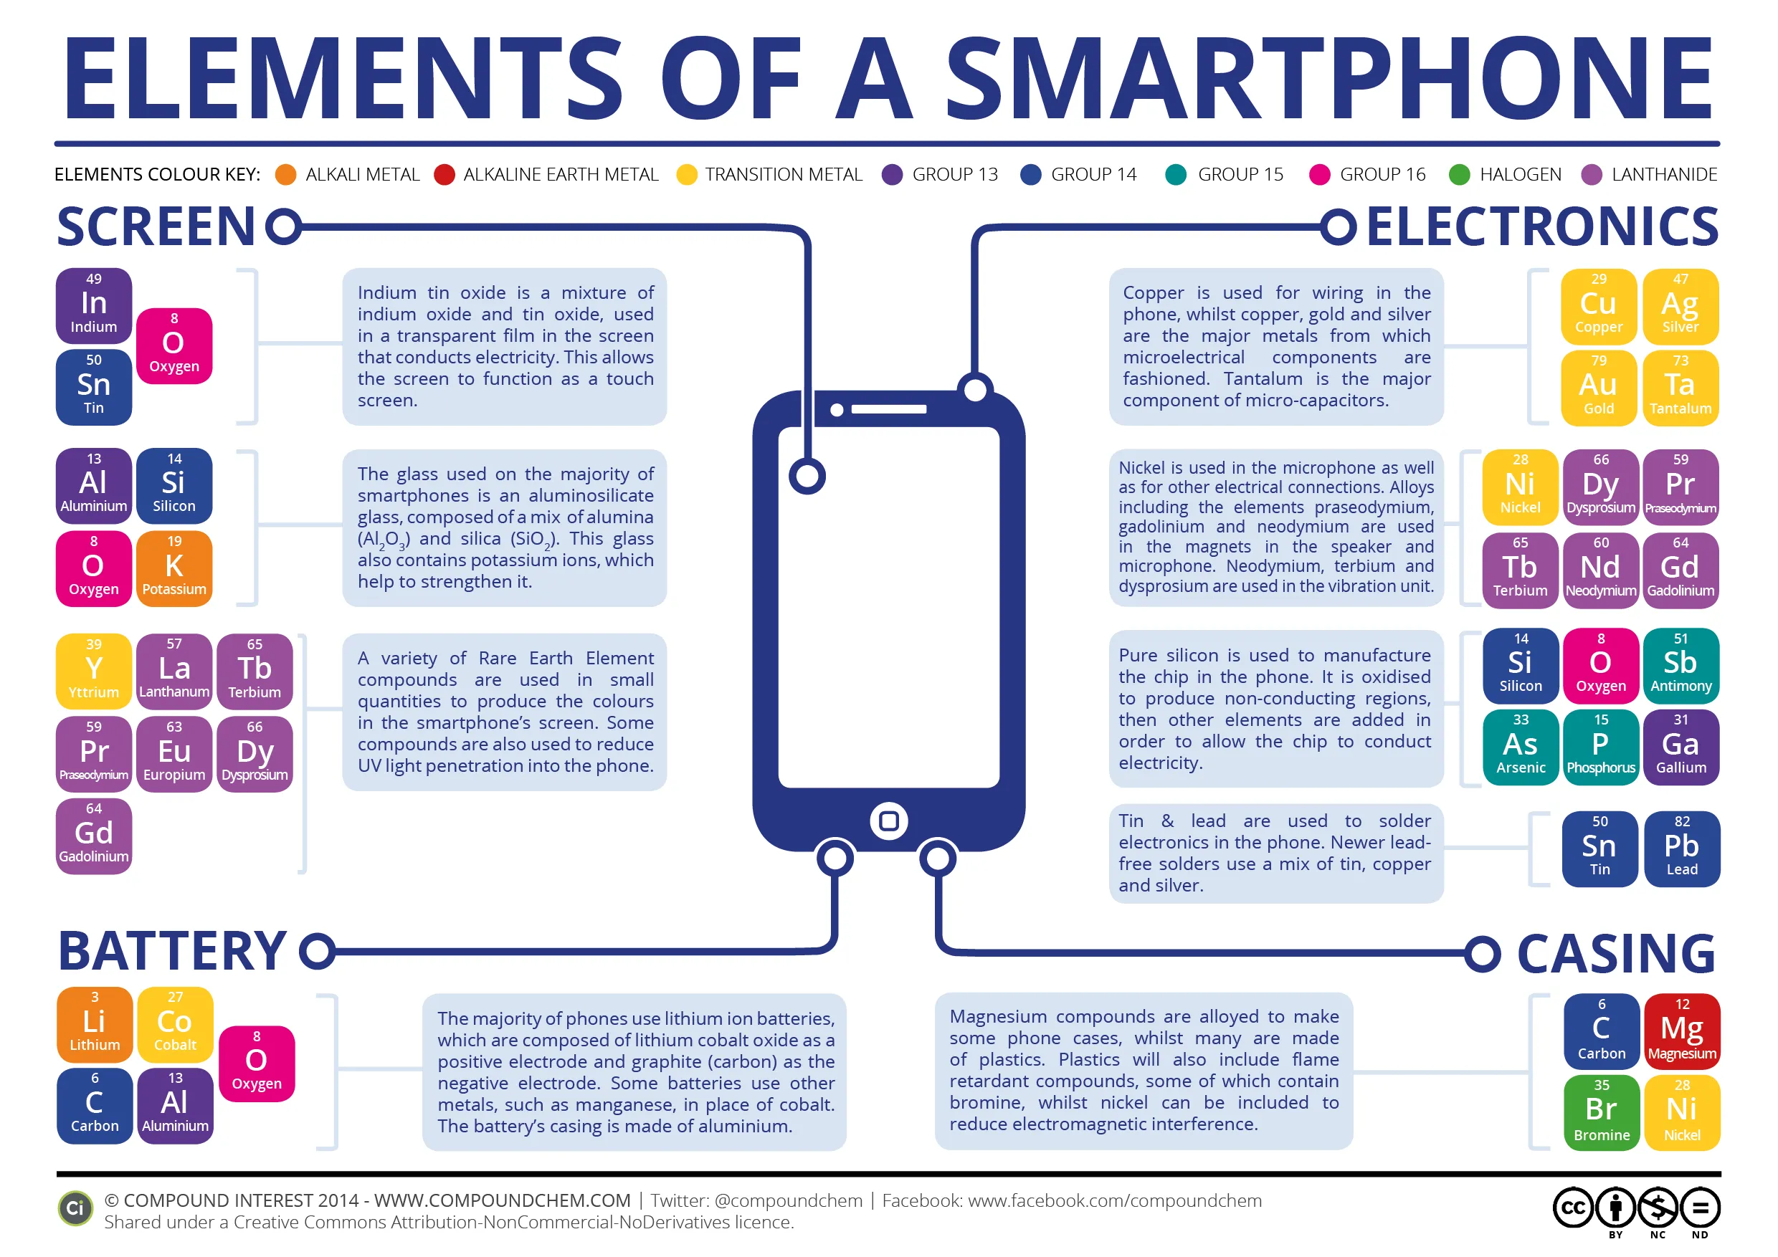
1. Ressources non renouvelables

Slide 5
2. Toxicité
- Extraction des métaux et terres rares
- Gestion des déchets électroniques (économie informelle dans des pays émergents : Inde, Chine)

Slide 6
3. Réchauffement climatique
1. Phase de production
2. Transport
3. Phase d’utilisation
Unité de mesure : l’équivalent kg CO2 (kgCO2eq)

Slide 7
3. Réchauffement climatique
Ordres de grandeur
- jogging d’une heure : 400 g CO2eq
- 1kg de boeuf : 13 – 60 kg CO2eq
- 1kg de porc : 2,5 – 7 kg CO2eq
- legumes : 0,1 – 4 kg CO2eq

Slide 8
3. Réchauffement climatique
Ordres de grandeur
- A/R Paris/Tokyo : 3 T CO2eq
- construction d’une voiture : 10 T CO2eq
- voyage de 100km (5L/100) : 15 kg CO2eq
- 100km en train : 1 kg CO2eq
- 30mn chauffage électrique (France) : 50 g CO2eq
- 30mn chauffage électrique (UE) : 300 g CO2eq

Slide 9
3. Réchauffement climatique
Ordres de grandeur
Moyennes annuelles par habitant :
- France (2014) : 7T CO2eq
- UE (2014) : 8,4T CO2eq
- USA (2013) : 16T CO2eq
- Chine (2013) : 7T CO2eq
- Inde (2013) : 2T CO2eq
- Qatar (2016) : 37T CO2eq
- Maroc (2014) : 1,8T CO2eq
- Moyenne Monde : 5T CO2eq

Slide 10
3. Réchauffement climatique
Ordres de grandeur
Moyennes annuelles par habitant :
- France (2014) : 7T CO2eq
- UE (2014) : 8,4T CO2eq
- USA (2013) : 16T CO2eq
- Chine (2013) : 7T CO2eq
- Inde (2013) : 2T CO2eq
- Qatar (2016) : 37T CO2eq
- Maroc (2014) : 1,8T CO2eq
- Moyenne Monde : 5T CO2eq
« Budget » pour contenir le réchauffement à 1,5°C :
0,8T CO2eq / an / habitant

Slide 11
3. Réchauffement climatique
1. Phase de production
2. Transport
3. Phase d’utilisation
Unité de mesure : l’équivalent kg CO2 (kgCO2eq)

Slide 12
3. Réchauffement climatique
 | Laptop | Smartphone | Serveur
Production | 500 kg CO2 | 50 - 100 kg CO2 | 600 kg CO2
Transport | 50 kg CO2 | ~5 kg CO2 | 50 kg CO2
Utilisation | ~10 kg CO2 | ~1 kg CO2 | ?

Slide 13
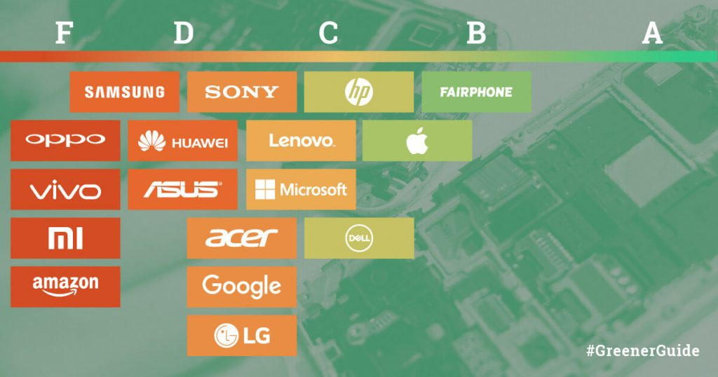

Slide 14
Sources
- Base Carbone de l’ADEME
- Rapport « Lean ICT » du Shift project
- Examining the Fairphone’s environmental impact, Merve Guvendik (2015)
- CarbonBrief, 2019
- https://ourworldindata.org/food-choice-vs-eating-local

